Slide 1
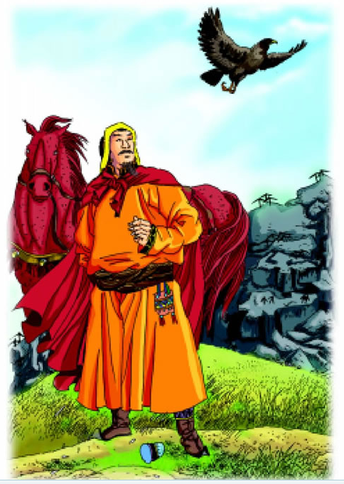
成吉思汗
和
鹰

Slide 2
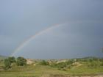
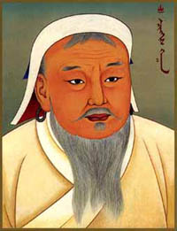
“一代天骄”
“战争奇才”
“战神”
“我要让青草覆盖的地方，都成为我的牧马之地”。
成吉思汗

Slide 3
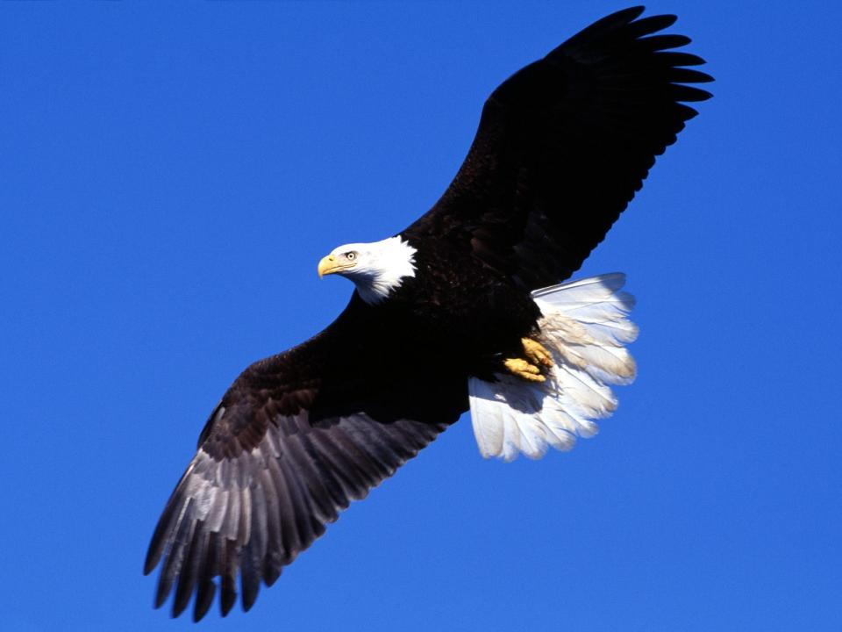
强健
凶悍
PPT模板下载：www.1ppt.com/moban/ 行业PPT模板：www.1ppt.com/hangye/
节日PPT模板：www.1ppt.com/jieri/ PPT素材下载：www.1ppt.com/sucai/
PPT背景图片：www.1ppt.com/beijing/ PPT图表下载：www.1ppt.com/tubiao/
优秀PPT下载：www.1ppt.com/xiazai/ PPT教程： www.1ppt.com/powerpoint/
Word教程： www.1ppt.com/word/ Excel教程：www.1ppt.com/excel/
资料下载：www.1ppt.com/ziliao/ PPT课件下载：www.1ppt.com/kejian/
范文下载：www.1ppt.com/fanwen/ 试卷下载：www.1ppt.com/shiti/
教案下载：www.1ppt.com/jiaoan/
草原民族正义的象征

Slide 4
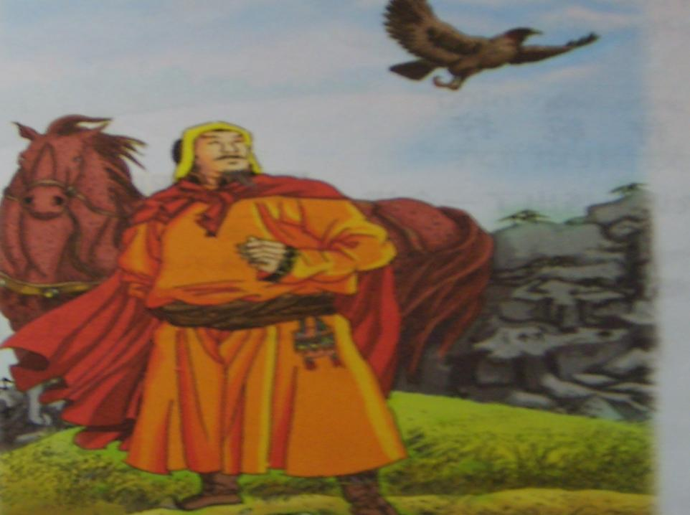

Slide 5

四
成吉思汗的水杯_____次都被鹰撞
翻，于是他_________，结果把那
只鹰射杀了。他明白了事情的真相
后，感到_________ 。成吉思汗从
这个教训中悟出了一个道理，那就
是：___________________________。
气急败坏
懊悔不已
永远不要再发怒的时候处理事情。

Slide 6

学习提示
1、 默读课文9—18自然段，找出描写鹰四次撞掉水杯的动作和成吉思汗心情变化的语句，用符号圈画出来。
2、读一读，想一想：他为什么会有这样的变化？把你的体会简单地批注在书旁。

Slide 7
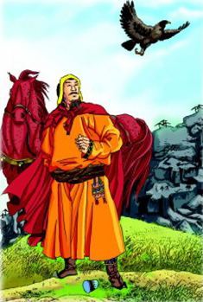
第一次
突然，空中“嗖”的一声，他手中的杯子被打掉了，水全洒在地上。
成吉思汗抬头一看，原来是他那只宠爱的鹰干的。
成吉思汗想：

Slide 8
第二次：
这次他没有等多长时间，只接了半杯，就把杯子举到嘴边。这只鹰又俯冲下来，把他手中的杯子撞掉了。这次他有点生气了。
他想：

Slide 9
第三次
他又接了一次，那只鹰第三次撞翻了杯子。成吉思汗可是真的生气了。
“你怎么敢这样？” 他大声嚷道，“看我不抓到你，拧断你的脖子！”
鹰心急如焚，它说：“主人啊，______!”

Slide 10
第四次
他又接了一杯水，“喂，我说老鹰啊，这可是最后一次了。”
他还没说完，鹰就飞扑下来，扑掉了他手里的杯子。成吉思汗气急败坏，他摘下弯弓，仰天向老鹰射去。只见老鹰在空中一抖，惨叫一声落了下来，血流满地，死在主人的脚下。
“这就是你的下场。”

Slide 11
次数 | 鹰的举动 | 成吉思汗的心情
一
二
三
四
打掉
没有生气
撞掉
有点生气
撞翻
真的生气
扑掉
气急败坏

Slide 12
成吉思汗和鹰 （北师大版第九册）
成吉思汗气急败坏，他摘下弯弓，仰天向老鹰射去。只见老鹰在空中一抖，惨叫一声落了下来，血流满地，死在主人的脚下。
成吉思汗杀了他宠爱的鹰，杀了他训练有素的鹰，杀了为他带路的鹰，也杀了舍命救他的鹰！全都因为他生气！
返回

Slide 13
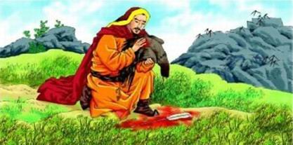
成吉思汗愣住了。他忘记了口渴，回头呆呆地看着躺在岩石下的那只可怜的、死去的鹰。
愣住
呆呆

Slide 14

“那鹰救了我的命！”他大声喊道，“可我是怎么回报它的呢？我把它杀了呀！”他懊悔不已，沿着石壁爬下来，小心翼翼地拾起死鹰，放进自己的猎袋。他自言自语地说：“今天我得到了一个沉痛的教训：永远不要在发怒的时候处理任何事情。”

Slide 15
成吉思汗和鹰 （北师大版第九册）
成吉思汗犯了什么错误？
“那鹰救了我的命！可我是怎么回报它的呢？我把他杀了呀！”
返回1

Slide 16
永远不要在发怒的时候处理任何事情。”

Slide 17
四
成吉思汗的水杯_____次都被鹰撞
翻，于是他_________，结果把那
只鹰射杀了。他明白了事情的真相
后，感到_________ 。成吉思汗从
这个教训中悟出了一个道理，那就
是：_______________________。
气急败坏
懊悔不已
永远不要在发怒的时候处理任
何事情。

Slide 18
成吉思汗和鹰 （北师大版第九册）
让我们一起来记住这个沉痛的教训吧！
永远不要在发怒的时候处理任何事情。
当我们情绪激动时要记住——
当我们火冒三丈时要记住——
当我们失去理智，无法控制自己的时候更要记住——
写

Slide 19
成吉思汗和鹰 （北师大版第九册）
四、拓展延伸，进行练笔。
教训是沉痛的，看到课文的插图，看到这血流满地，看到这已经死去的鹰，看到懊悔不已的成吉思汗，我想同学们一定有一些话想说吧，那就拿起手中的笔，写下几句吧！（写读后感）
返回

Slide 20
成吉思汗和鹰 （北师大版第九册）
面对错误，反思总结：
“那鹰救了我的命！”他大声喊道，“可我是怎么回报它的呢？我把他杀了呀！”他懊悔不已，沿着石壁爬下来，小心翼翼地拾起死鹰，放进自己的猎袋。
返回

Slide 21
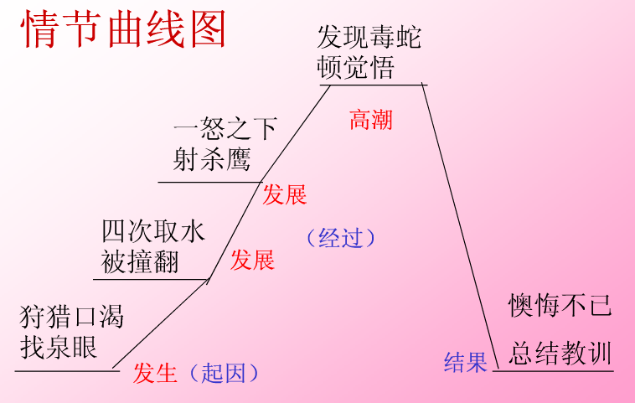
成吉思汗和鹰 （北师大版第九册）
返回

Slide 22
成吉思汗是一个怎样的人？
鹰是怎样的鹰？

Slide 23
主人和狗
有一个人养了一条很忠实的狗。有一次主人外出办事，把自己几个月大的孩子和狗留在了家里，等主人办完事回来时，发现最喜爱的狗满嘴是血，而摇篮的婴儿不见了。于是主人想肯定是狗把自己的孩子咬死了，一气之下把狗活活打死了，结果当主人走进屋里却发现婴儿在一个角落里睡觉，而另一处有一只被咬断了脖子的大灰狼……
返回

Slide 24
成吉思汗和鹰 （北师大版第九册）
面对错误，反思自责：
“那鹰救了我的命！可我是怎么回报它的呢？我把他杀了呀！”
返回2

Slide 25

联系实际谈谈：
在你的生活中或周围，有没有因为生气
愤怒做了不该做的事情，让你后悔至今
的呢？

Slide 26
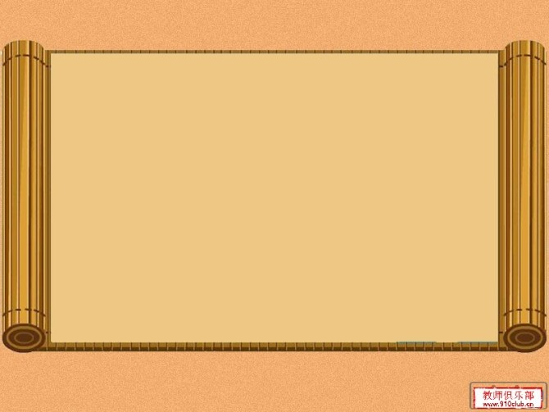
冲动是魔鬼
吃一堑，长一智。
忍一时风平浪静，退一步海阔天空
人谁无过，过而能改，善莫大焉。

